Slide 1
DISEÑO WEB
YOUTUBE

Slide 2
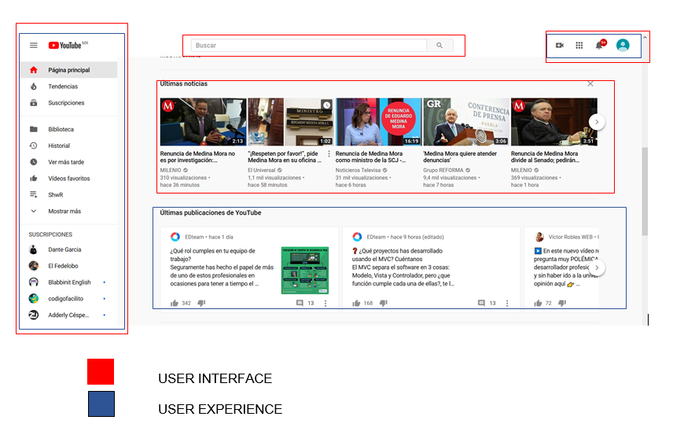

Slide 3
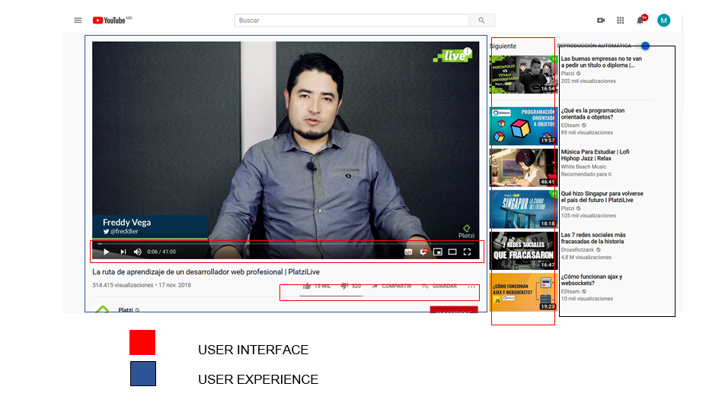

Slide 4
